Slide 1
ПРОЕКТ «Огород на подоконнике»
Группа №9.
Воспитатель: Н.А.Толкунова

Slide 2
Проект
«Огород на подоконнике» в подготовительной группе
Вид, тип проекта: краткосрочный, исследовательски - творческий
Продолжительность: 2 месяца
Участники проекта: дети подготовительной группы, воспитатели, родители

Slide 3
.
Цель: Развитие интереса к исследовательско – творческой деятельности у детей в процессе выращивания растений в огороде на подоконнике. Повышение уровня речевой активности детей через взаимодействие с воспитателями, с детьми, с родителями.
Задачи:
1. Учить детей ухаживать за растениями в комнатных условиях.
2. Формировать у детей понятия взаимосвязи природа и люди: люди сажают, выращивают и ухаживают за растениями, растения вырастают, радуют людей своей красотой, кормят своими плодами.
3. Обобщать представление детей о необходимости света, тепла, влаги почвы для роста растений.
4. Развивать познавательные и творческие способности детей.
5. Формировать осознанно-правильное отношение к природным явлениям и объектам.
6. Воспитывать бережное отношение к своему труду, и труду взрослых и детей.
7. Учить выполнять индивидуальные поручения, и коллективные задания.
8. Формировать умение договариваться с пом. воспитателя о распределении работы, ответственное отношение к порученному заданию.
9. Закреплять знания детей о строении луковицы, об условиях, необходимых для роста растения; развивать речь детей, активизировать словарь (корень, луковица, посадить, углубление, условия, стрелка).
10.Воспитывать желание добиваться результата, чувство ответственности за участие в общем деле.
11.Разъяснять значимость труда.
12.Воспитывать уважение к людям труда, бережное отношение к его результатам.
13.Формировать положительное взаимоотношения ребенка как со взрослыми, так и со сверстниками.
14.Развивать чувство общности детей в группе и навыки сотрудничества.
15.Воспитывать уважительное взаимоотношение ребенка к взрослым.

Slide 4
Ожидаемые результаты.
1. Дети научатся ухаживать за растениями и познакомятся с условиями их содержания, будут учиться подмечать красоту растительного мира.
2.У детей сформируются знания о росте растений в комнатных условиях.
Необходимые условия для реализации проекта: •заинтересованность детей; •методические разработки.

Slide 5
АКТУАЛЬНОСТЬ.
Заканчивается зима. Солнышко с каждым днём всё выше и выше, а день всё длиннее и теплее. Пришло время посадок. Огород на подоконнике в детском саду является очень приятным занятием, особенно зимой и весной, когда хочется не только отведать свежие дары природы, но и посмотреть на цвета зелени или помидоров. Но нет ничего приятнее, когда первая весенняя зелень поспевает прямо у тебя на подоконнике. Это могут быть лук, петрушка, укроп, и даже листья салата. Огород на подоконнике - отличный способ развеять сезонную тоску по природным цветам и теплу. Расширения представлений детей о том, как ухаживать за растениями в комнатных условиях, обобщения представлений о необходимости света, тепла, влаги почвы для роста растений, развития познавательных и творческих способностей детей.

Slide 6
1 ЭТАП – подготовительный.
Подбор художественной литературы: стихи и загадки, пословицы и поговорки, рассказы и сказки об овощах, экологические сказки. Подбор раскрасок на тему: «Что растет на грядке». Подбор картин и иллюстраций о растениях, растущих в огороде, о труде взрослых по уходу за ними. В группе детского сада разбили огород на подоконнике. Изготовили таблицы-указатели с названиями растений (датой посадки и первых всходов). Подобрали художественную литературу: поговорки, стихи, сказки, загадки об овощах.
Беседа с родителями «Участвуем в проекте «Огород на подоконнике».
Приобретение посадочного материала: лук, срезка веток березы и сирени.
Домашнее задание для родителей:
Изучить с детьми растения, которые выращивает семья у себя на огороде.
Составить рассказ о том, как ухаживали за луком в домашних условиях, расширить представление у детей применение зеленого лука в пищу.

Slide 7
2 ЭТАП – исследовательский
Дети наблюдали за ростом растений, проводили опыты, эксперименты. Устанавливали связи: растения - земля, растения - вода, растения – свет. Результаты экспериментов фиксировали в рисунках. Регулярный уход за посадками (обеспечение светового и теплового режима, полив, рыхление почвы). В процессе исследований дети познакомились с художественной литературой об овощах: поговорки, стихи, сказки, загадки. Рассматривали иллюстрации, картины.

Slide 8
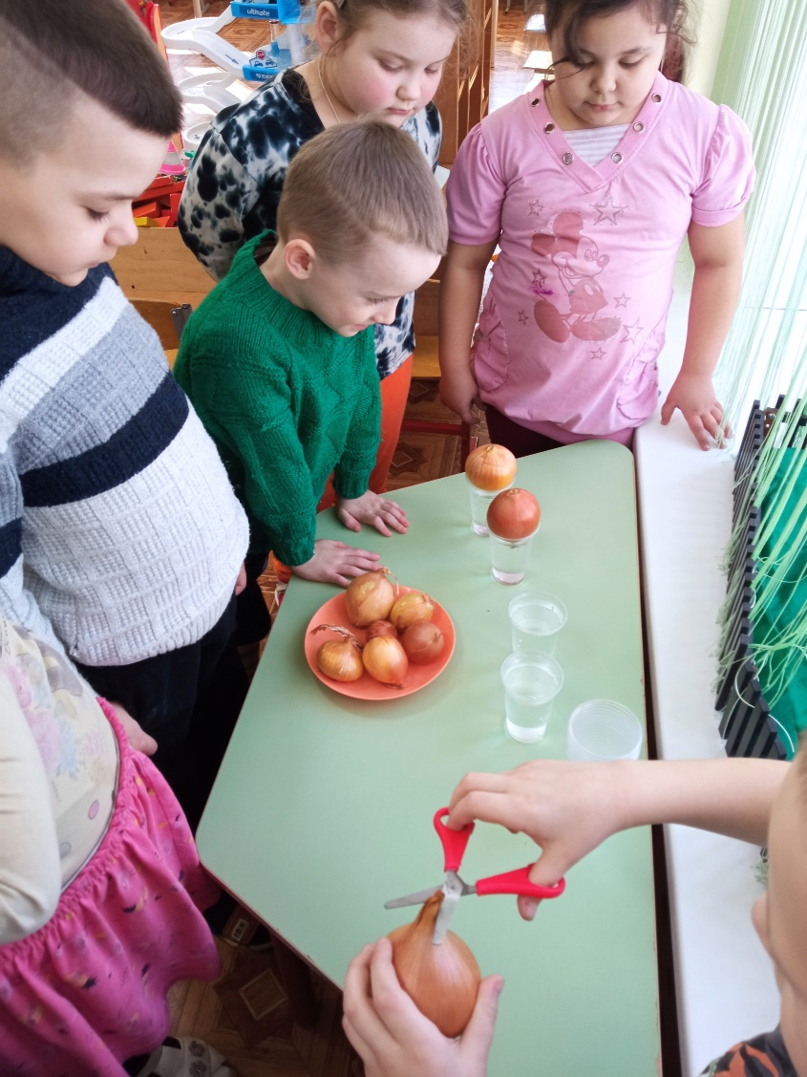
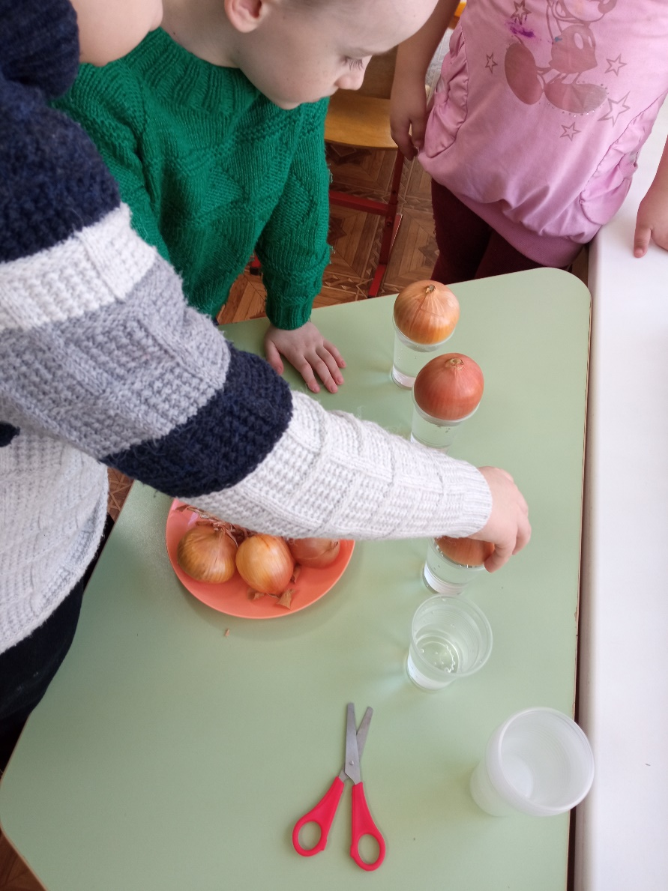

Slide 9
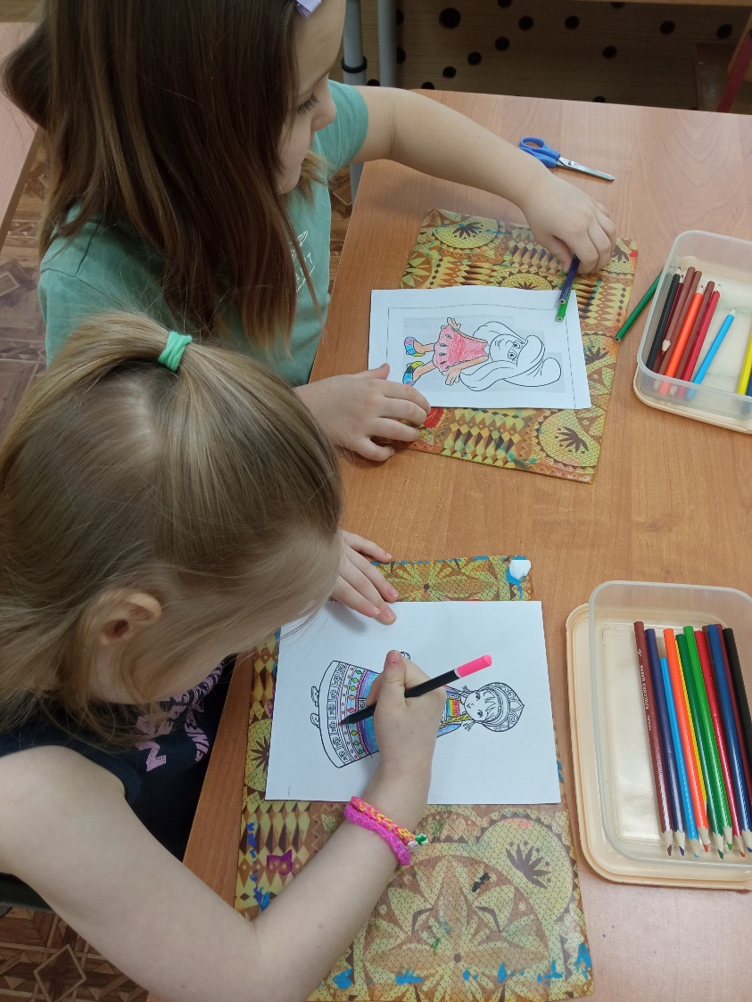
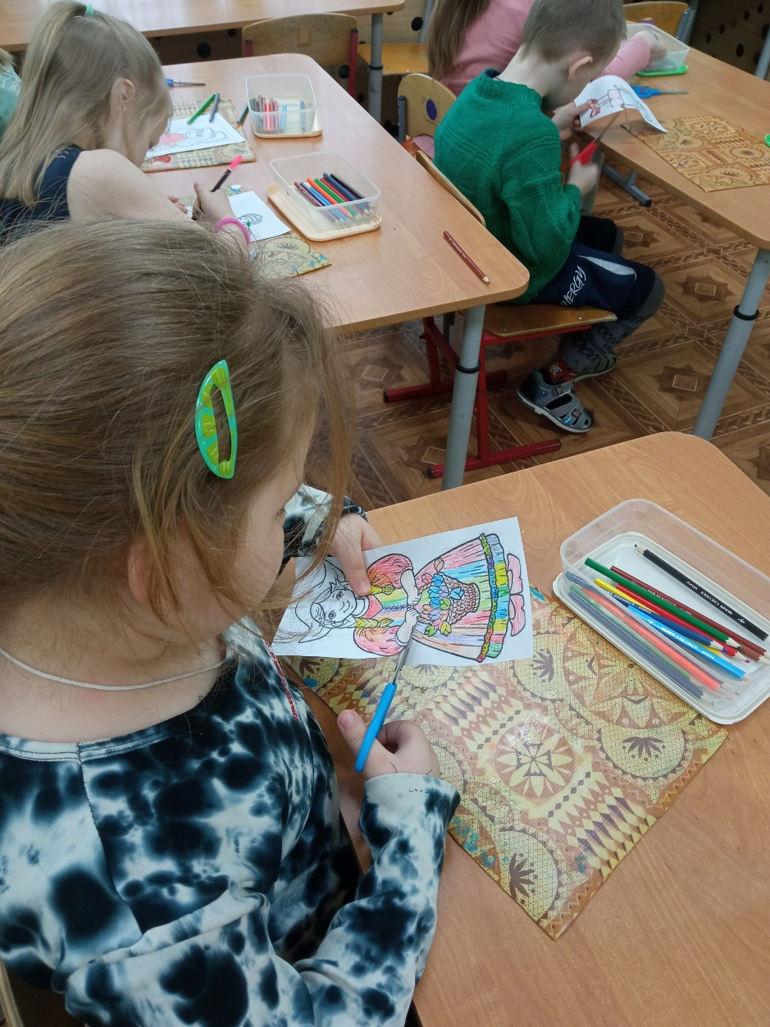

Slide 10
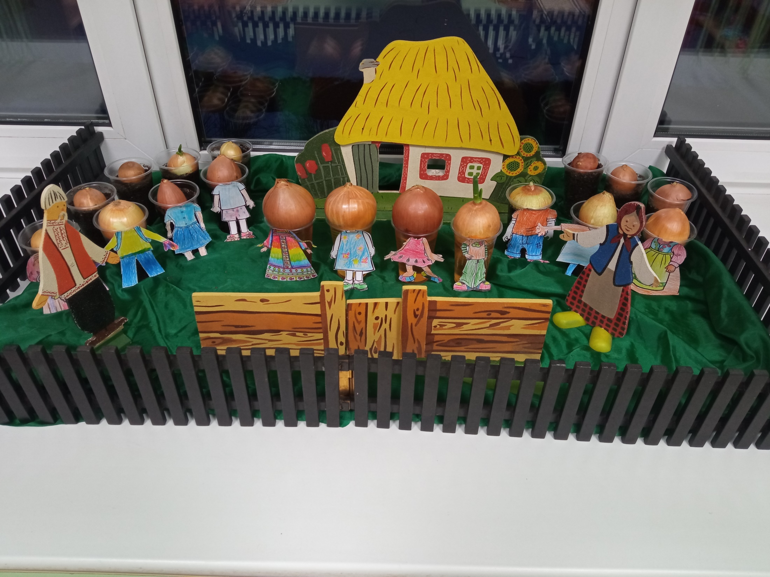

Slide 11
Занятия с детьми: «Растительный мир», «Посадка овощей», «Полезная пища».
Проведение дидактических игр: «Где растет в саду или огороде?», «Что лишнее?», «Узнай на ощупь», «От какого овоща эта часть?», «Вершки и корешки», «Найди по описанию».
Рассматривание натуральных образцов овощей (сравнить их по форме, цвету, размеру, вкусу).
Разучивание с детьми стихов, загадок, поговорок об овощах, фруктах и ягодах, чтение сказок об овощах.
Беседа о том, как выращивают овощи на огороде, в теплице.
Подвижные игры: «Баба сеяла горох», игра – хоровод «кабачок», театрализованная сказка «Репка».

Slide 12
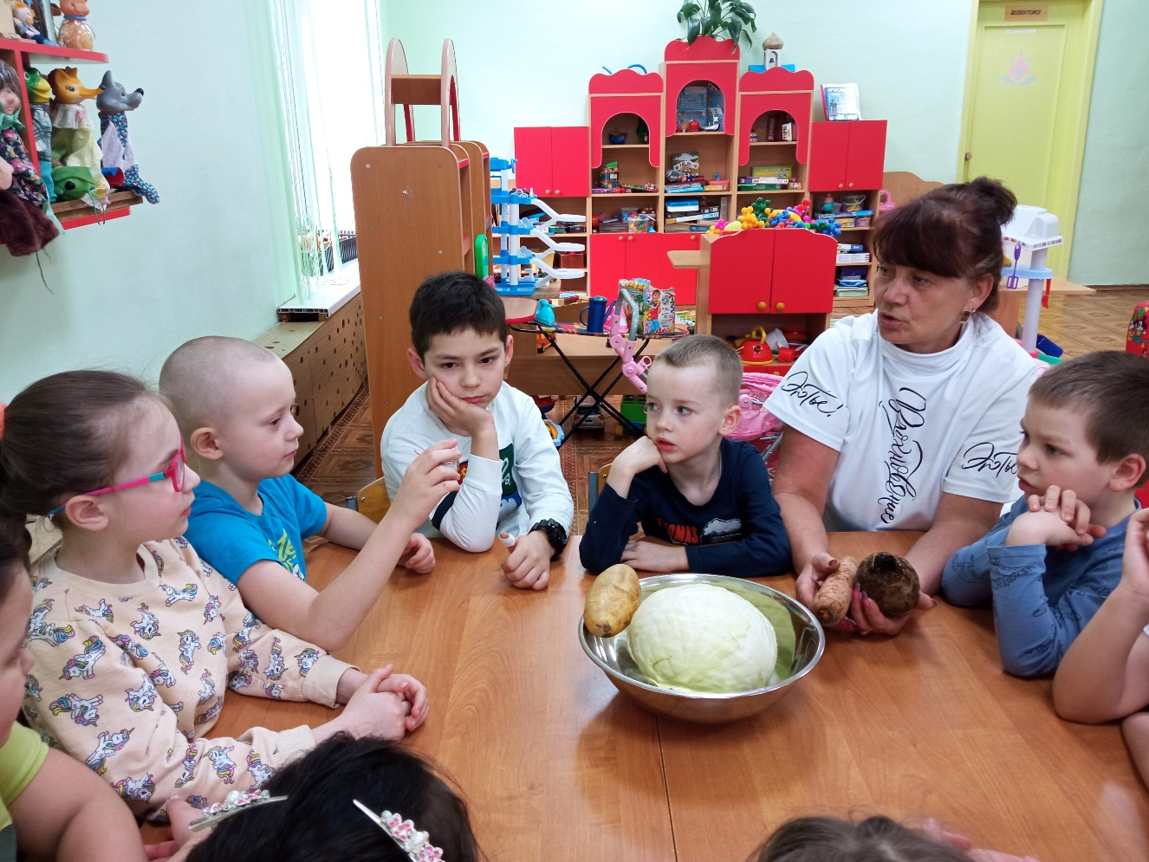
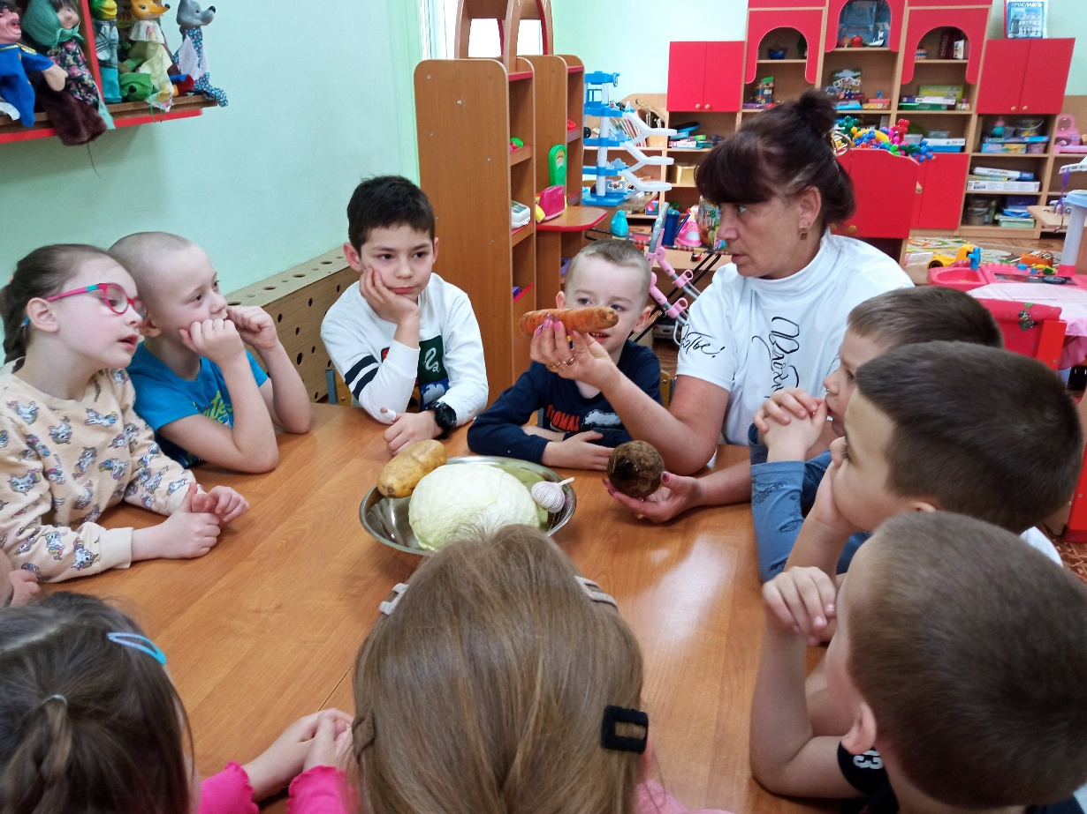

Slide 13
3 ЭТАП – заключительный.
Проводили анализ и обобщение результатов, полученных в процессе исследовательской деятельности детей. Оформили выставку рисунков «От семени к ростку», где дети представили на обозрение родителей свои рисунки, подготовили и рассказали рассказ о том, как они вырастили лучок на своем подоконнике в группе. Провели конкурс «Угадай название овоща». Лучок мы добавляли в своё меню. Дети представили домашнее задание –сказку об овощах с иллюстрациями к ней.

Slide 14
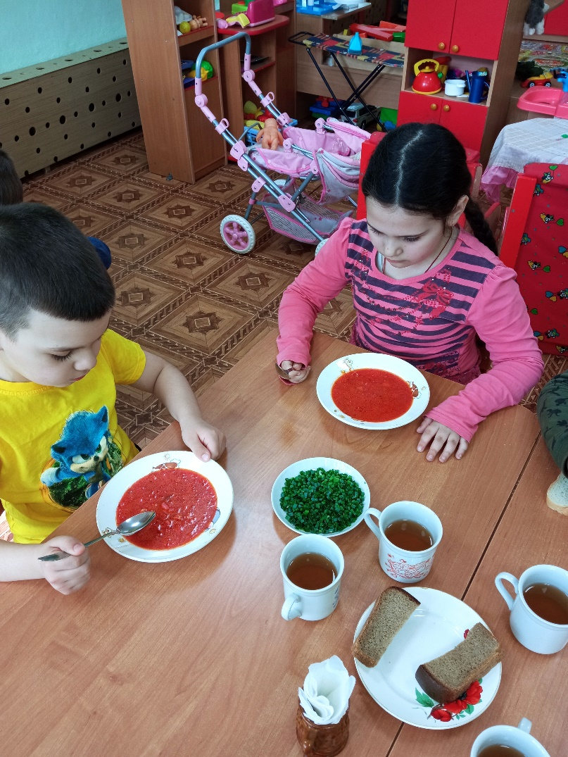
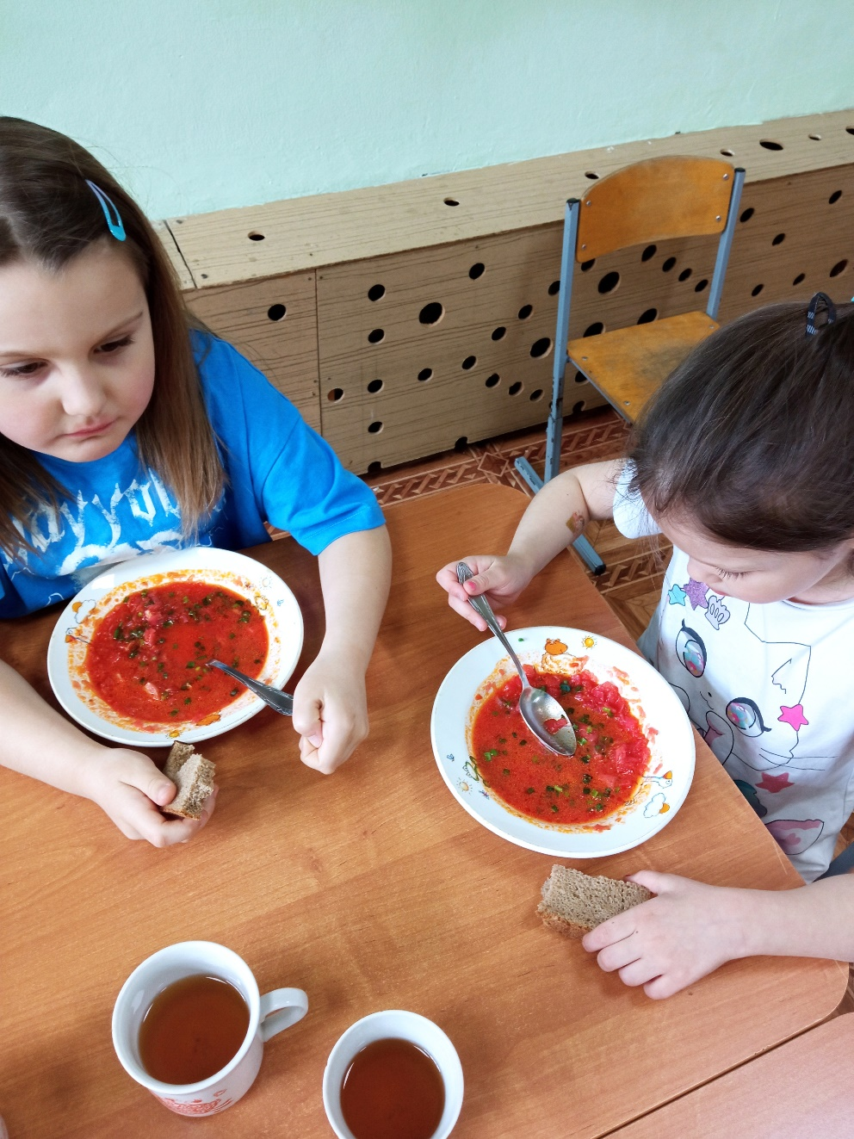

Slide 15
В ходе реализации проекта «Огород на подоконнике» предполагаемые результаты были достигнуты: •мы обогатили опыт детей в сфере социального воспитания путем использования разных методов и приемов; •пополнили словарный запас детей; •на протяжении всего проекта у детей сформировалось стремление к познанию, научились делать простые выводы, устанавливать причинно – следственные связи; •дети стали различать и уверенно называть овощи и фрукты, их особенности и различия.

Slide 16
Итог проекта:
- Презентация проекта на сайте учреждения.
- Выставка детских рисунков, поделок из пластилина, аппликаций, связанных с тематикой проекта.
- Выставка творческих работ, выполненных детьми совместно с родителями.

Slide 17
Спасибо за внимание!

